Slide 1






國語
閱 讀 理 解 提 問 單
三下 L08 行人的守護者
提問設計/郭富華老師

Slide 2

★ 讀 在 課 文 前 ★
課名「行人的守護者」，你會想到誰呢？
【個人+小組】承接上題，小組挑選一個「行人的守護者」進行討論。這個「行人的守護者」有什麼特色和動作？
導護媽媽爸爸、警察、斑馬線、紅綠燈……/學生回答
行人守護者( )
我是( )
天天( )
可以畫小插圖呵！

Slide 3

★ 讀 在 課 文 前 ★
個人自學 任務一
識字策略
請以「 」為部件，加上偏旁形成另一個新字後，再造一個詞。 請小心造詞，因為最後是使用你造的詞來造長句喔！
部件 | 加偏旁成新字+注音 | 造詞 | 完整一小段 (句中放入❶和❷並加入想像 情境，最後也要加入自己的 感受，成為完整一小段 )
 |  | ❶
 |  | ❷

Slide 4


★ 文 本 閱 讀 理 解 ★
這一課總共分( )段「自然段」，把自然段中在說相同事情的段落歸類成一大段，成為「意義段」。
5
記敘文
★寫作架構 文體：( )
意義段 | 一、( )的 自我介紹 | 二、路口的日常 | 三、小綠人的心願
自然段
小綠人
1
2-3
4-5

Slide 5
★ 文 本 閱 讀 理 解 ★
★意義段一：1 段
從第1段文本的敘述中，你可以推測出「我」是誰嗎？ 文本中的「我」是 。
承接上題，請問是哪個句子讓你知道的？你的理由或想法為何？ ❶ 第1段的(填寫課文中的句子) 讓我推測出「我」是 。 ❷因為
自我提問策略
小綠人 / 綠燈
自我提問策略
天天站在馬路口，引導人們走過行人穿越道/我會倒數計時，身體發出閃亮的綠色光芒/學生回答
小綠人 / 綠燈
學生回答

Slide 6
★ 文 本 閱 讀 理 解 ★
★意義段一：1 段
意義段一： ( )的自我介紹。
小綠人

Slide 7
★ 文 本 閱 讀 理 解 ★
★意義段二：2-3 段
「我喜歡欣賞路口風光」、「對呀！要等小綠人出現，小綠人是給行人看的綠燈。」請結合自己的生活經驗與第2段文本，請問你知道了哪些訊息？ □ 現在是綠燈，行人通行 □ 現在是紅燈，行人不能走
□ 我是指小綠人 □ 我是指小紅人
□ 現在是下午，應該是放學時間 □ 現在是早上，應該是上學時間
□ 現在的風景優美
自我提問策略
■
■

Slide 8
★ 文 本 閱 讀 理 解 ★
★意義段二：2-3 段
2. 請結合自己的生活經驗與第3段文本，你知道了哪些訊息？ □ 現在是綠燈，行人通行 □ 現在是紅燈，行人不能走
□ 我是指小綠人 □ 我是指小紅人
自我提問策略
■
■
意義段二： ( )知道小朋友守秩序，精神百倍；工作時引導行人安全穿越馬路，開心歡呼。
小綠人

Slide 9
★ 文 本 閱 讀 理 解 ★
★意義段三：4-5 段
「我」最大的心願是什麼？ 希望每個人 ， 。
自我提問策略
平安回家
快樂出門
意義段三： 小綠人認真守護行人，希望每個人都可以 ( )、 ( )。
快樂出門
平安回家

Slide 10
★ 挑 戰 全 文 ★
文本中通篇出現「我」，以自述的口吻傳達小綠人的介紹、工作與願望。請問這樣的方式，讓你讀起來有什麼感覺？

Slide 11
2. 生活中，紅綠燈有什麼不一樣的造型?請畫出兩種不同的造型。

Slide 12
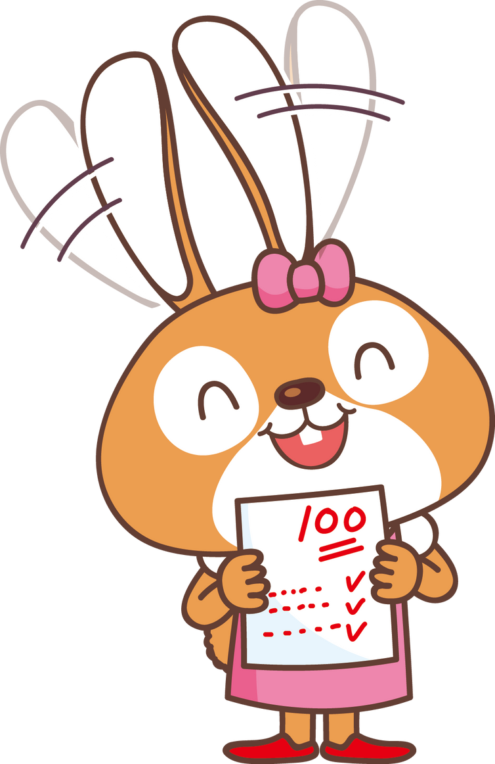
本課閱讀理解提問單
學習完畢!

